Slide 1
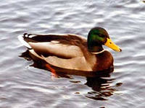
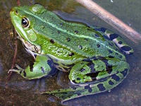
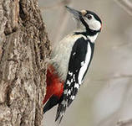
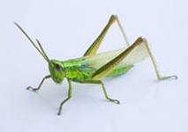
Повторение:
Посмотри на картинки.
Какие сигналы ты можешь воспринимать летом у озера?

Slide 2
Ты принимаешь тактильную информацию, когда слышишь?

Slide 3
Какую информацию ты принимаешь, когда что-то ешь?
А когда видишь?
Какую информацию мы получаем с помощью носа?

Slide 4
Орган тела | Орган чувств | Вид информации

Slide 5
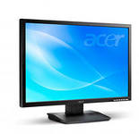
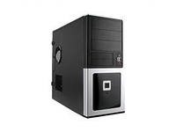
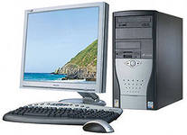
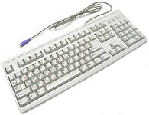
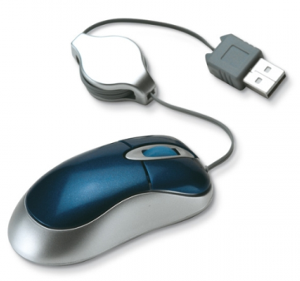
Назови устройства и узнай тему урока.

Slide 6
Тема: «Компьютер и его части».

Slide 7
Что умеет
компьютер?

Slide 8
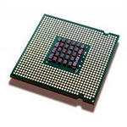
Обрабатывать информацию
Процессор

Slide 9
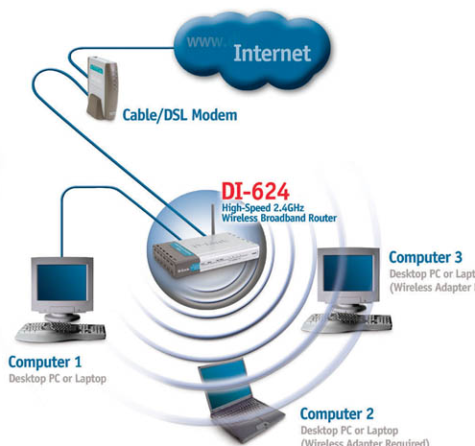
Получать и передавать информацию

Slide 10
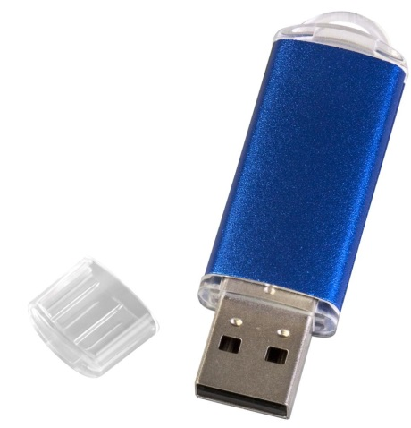
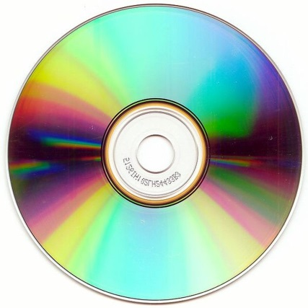
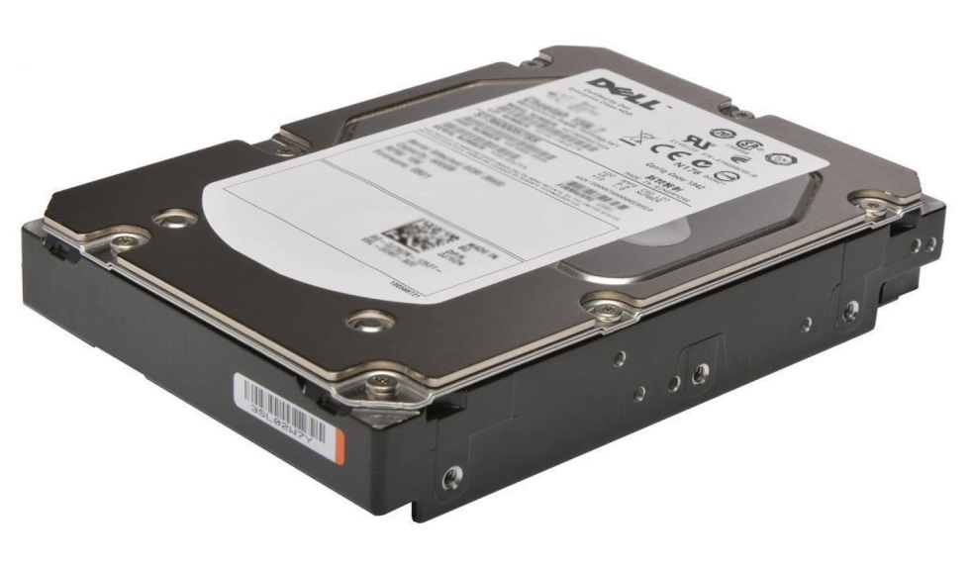
Сохранять информацию

Slide 11
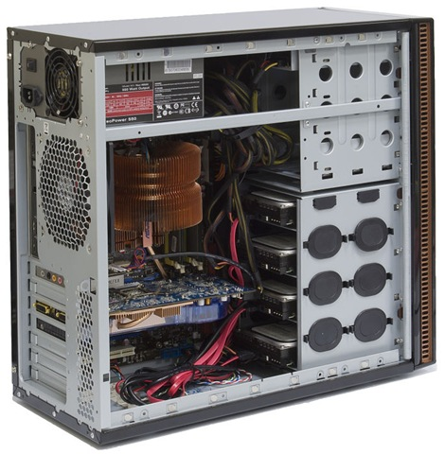
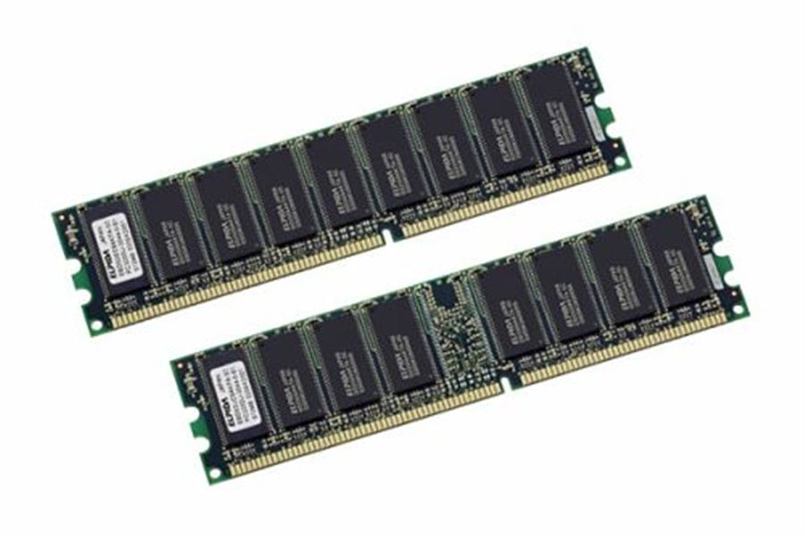
Что у компьютера внутри?
Процессор
Память

Slide 12
А что произойдет, если у компьютера убрать какую - то часть?

Slide 13
А что произойдет, если у компьютера убрать какую - то часть?

Slide 14
А что произойдет, если у компьютера убрать какую - то часть?

Slide 15
А что произойдет, если у компьютера убрать какую - то часть?

Slide 16
А что произойдет, если у компьютера убрать какую - то часть?

Slide 20
Что мы делали на практике?

